Slide 1
CyberBall

Slide 2
Учасники команди
● Дьяченко Максим
Проджект-менеджмент, розробка front-ent частини
● Карлов Євгеній
Розробка предметної моделі, розробка та тестування серверної частини

Slide 3
Загальна інформація
CyberBall – веб-застосунок, що дозволяє користувачу зручно слідкувати за улюбленими подіями зі світу футболу та легко й швидко отримувати про них вичерпну інформацію.

Slide 4
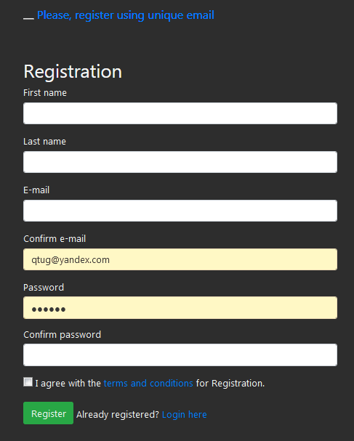
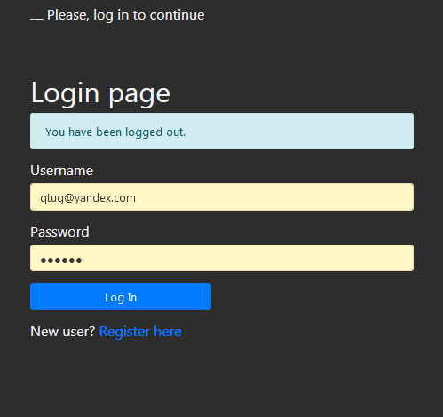
Вхід / Реєстрація

Slide 5
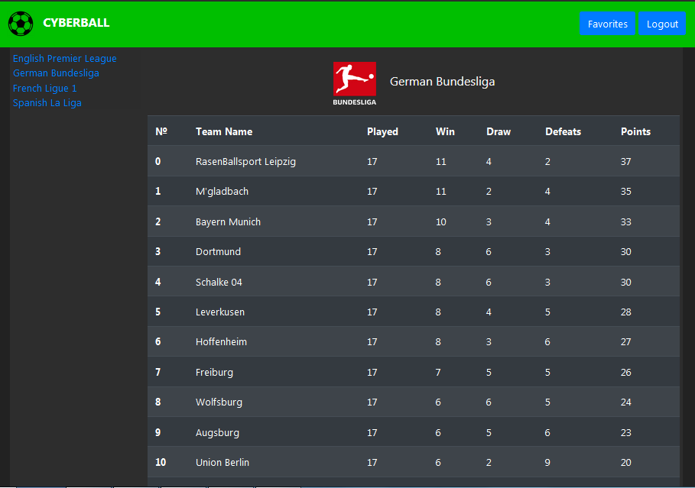
Головне вікно

Slide 6
Дякуємо за увагу!

